Slide 1
Propedéutica y Semiología en Odontología

Slide 2
1. Introducción a la Propedéutica y Semiología
Temática.
2. Etimología de los Términos
3. Signos en Odontología
4. Síntomas en Odontología
Conceptos y Etimología
5. Buenas Prácticas en la Atención del Paciente
6. Conclusiones

Slide 3

Introducción a la Propedéutica y Semiología
La propedéutica y semiología son áreas fundamentales en la odontología. Estas disciplinas proporcionan las bases para la evaluación y diagnóstico del paciente, fundamentales para cualquier tratamiento. Comprender estos conceptos mejora la calidad de la atención dental y la práctica clínica.

Slide 4

Concepto de Propedéutica
1. La propedéutica es el estudio previo para la práctica clínica dental.
2. Incluye la enseñanza de técnicas y métodos de examen.
3. Es esencial para preparar al estudiante para el manejo del paciente.

Slide 5

Concepto de Semiología
1. La semiología se centra en el análisis de signos y síntomas para el diagnóstico.
2. Involucra la observación y la escucha activa durante la consulta.
3. Es clave para identificar problemas de salud bucal en los pacientes.

Slide 6
Importancia en Odontología
1. Fundamenta la atención integral del paciente en odontología.
2. Permite una mejor identificación de patologías bucales.
3. Facilita la elaboración de un plan de tratamiento adecuado.

Slide 7
Etimología de los Términos
Conocer la etimología de términos clave en propedéutica y semiología es esencial para el profesional odontológico. Estos antecedentes lingüísticos enriquecen el vocabulario técnico y facilitan la comunicación en el ámbito dental. La comprensión de estas raíces permite una mejor interpretación de los conceptos utilizados en la práctica.

Slide 8
Propedéutica
El término 'propedéutica' proviene del griego 'propaideusis', que se traduce como 'enseñanza previa'. Esta base educativa es crucial para el aprendizaje efectivo en odontología. La propedéutica forma a los futuros profesionales en la evaluación y atención del paciente.

Slide 9
Semiología
La semiología viene del griego 'semion', que significa 'signo'. En odontología, se refiere al estudio de las manifestaciones clínicas que experimentan los pacientes. Dominar la semiología permite al dentista realizar diagnósticos más precisos y fundamentados.

Slide 10
Signos y Síntomas
En odontología, los signos son evidencias observables durante la evaluación clínica, mientras que los síntomas son experiencias subjetivas reportadas por el paciente. La distinción entre ambos es esencial para un diagnóstico correcto. Comprender esta diferencia mejora el abordaje clínico del paciente.

Slide 11
Signos en Odontología
Los signos en odontología se caracterizan por ser indicadores visibles de condiciones bucales. Durante la evaluación clínica, estos signos pueden incluir alteraciones en la estructura dental y del tejido de soporte. Identificarlos adecuadamente es fundamental para el diagnóstico y tratamiento efectivo.

Slide 12
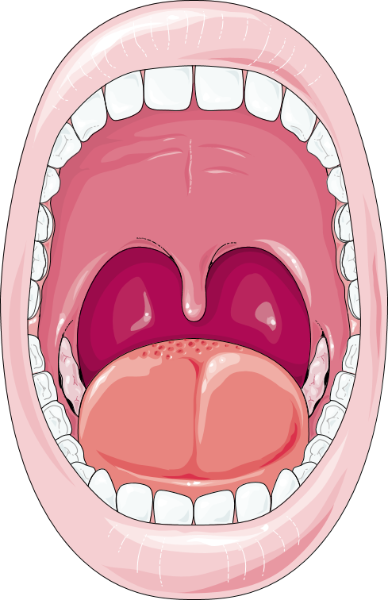
Cambios Visibles
1. Las caries son uno de los signos más comunes en la evaluación dental.
2. La inflamación de las encías puede indicar enfermedad periodontal.
3. Lesiones en la boca pueden ser un signo de condiciones sistémicas.

Slide 13
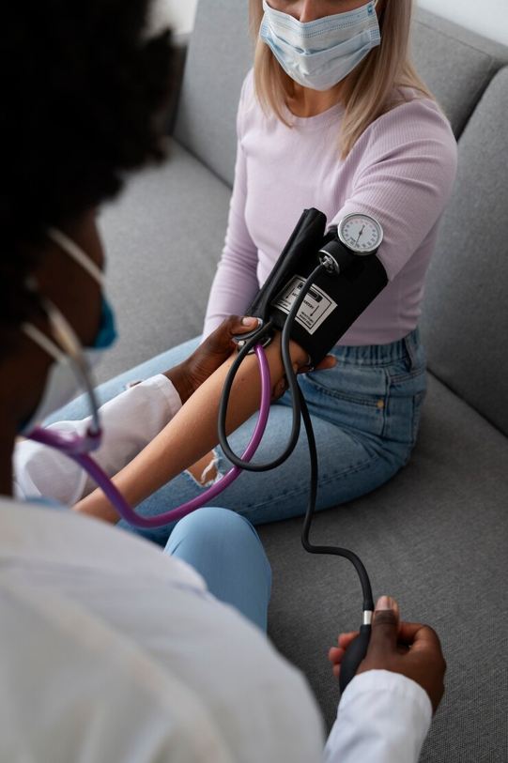
Signos Vitales
1. La evaluación del pulso es esencial para valorar el estado general del paciente.
2. La presión arterial puede indicar condiciones sistémicas que afectan la salud dental.
3. La temperatura corporal también es un signo importante a considerar.

Slide 14
Importancia en el Expediente Clínico
1. El registro detallado de los signos encontrados es vital para futuras referencias.
2. Estos datos ayudan en la evolución del tratamiento dental.
3. Facilitan la comunicación entre diferentes profesionales de la salud.

Slide 15

Síntomas en Odontología
Los síntomas en odontología representan las experiencias y molestias que reportan los pacientes durante su consulta. Estos síntomas son cruciales para entender la perspectiva del paciente y realizar un diagnóstico adecuado. La correcta identificación de los síntomas ayuda a orientar el tratamiento necesario.

Slide 16
Dolor Dental
1. El dolor dental puede variar en intensidad y tipo según la patología.
2. Es un síntoma común que guía al paciente a buscar atención odontológica.
3. La localización del dolor puede ayudar en el diagnóstico.

Slide 17
Sensibilidad
1. Los pacientes pueden experimentar sensibilidad a temperaturas frías o calientes.
2. Esta reacción es generalmente un signo de problemas dentales subyacentes.
3. Identificar la sensibilidad es clave para el tratamiento efectivo.

Slide 18
Malestar General
1. Los síntomas sistémicos pueden reflejarse en la salud bucal del paciente.
2. Condiciones como fiebre o infecciones pueden afectar el tratamiento dental.
3. Es importante considerar el estado general del paciente durante la evaluación.

Slide 19

Buenas Prácticas en la Atención del Paciente
Las buenas prácticas en odontología son fundamentales para garantizar la seguridad y bienestar del paciente. Se basan en principios éticos y profesionales que deben seguir todos los odontólogos. La atención de calidad no solo mejora la experiencia del paciente, sino que también fomenta la confianza y la lealtad.

Slide 20

Comunicación Efectiva
1. Escuchar activamente al paciente es crucial para entender sus necesidades.
2. La comunicación clara ayuda a establecer una buena relación médico-paciente.
3. Fomentar un ambiente amigable puede mejorar la experiencia del paciente.

Slide 21
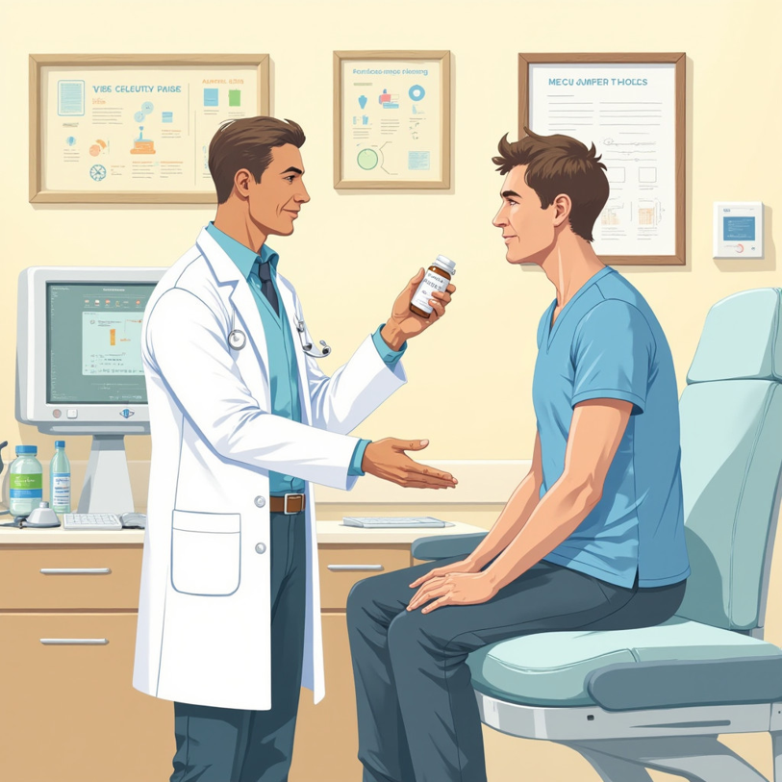
Consentimiento Informado
1. Es vital asegurar que el paciente comprenda los procedimientos propuestos.
2. El consentimiento informado protege tanto al paciente como al profesional.
3. Este proceso fortalece la confianza entre el paciente y el odontólogo.

Slide 22
Registro Adecuado en el Expediente Clínico
1. Utilizar terminología correcta en la documentación es esencial.
2. El registro detallado asegura un seguimiento adecuado del paciente.
3. Facilita la continuidad de la atención entre diferentes profesionales.

Slide 23

Conclusiones
La propedéutica y semiología son fundamentales en la práctica odontológica, mejorando la atención y el diagnóstico. La correcta identificación de signos y síntomas permite un tratamiento más efectivo y personalizado. Fomentar un enfoque propedéutico contribuye al desarrollo profesional y la calidad en la atención del paciente.
Prof. Marco Antonio Rueda Ventura

Slide 24
Conclusiones
1. El enfoque propedéutico y semiológico es fundamental en la odontología.
2. Mejora la atención y el diagnóstico integral del paciente.
Resumen Final
3. Promueve la buena práctica y la ética profesional en la atención odontológica.

